Slide 1
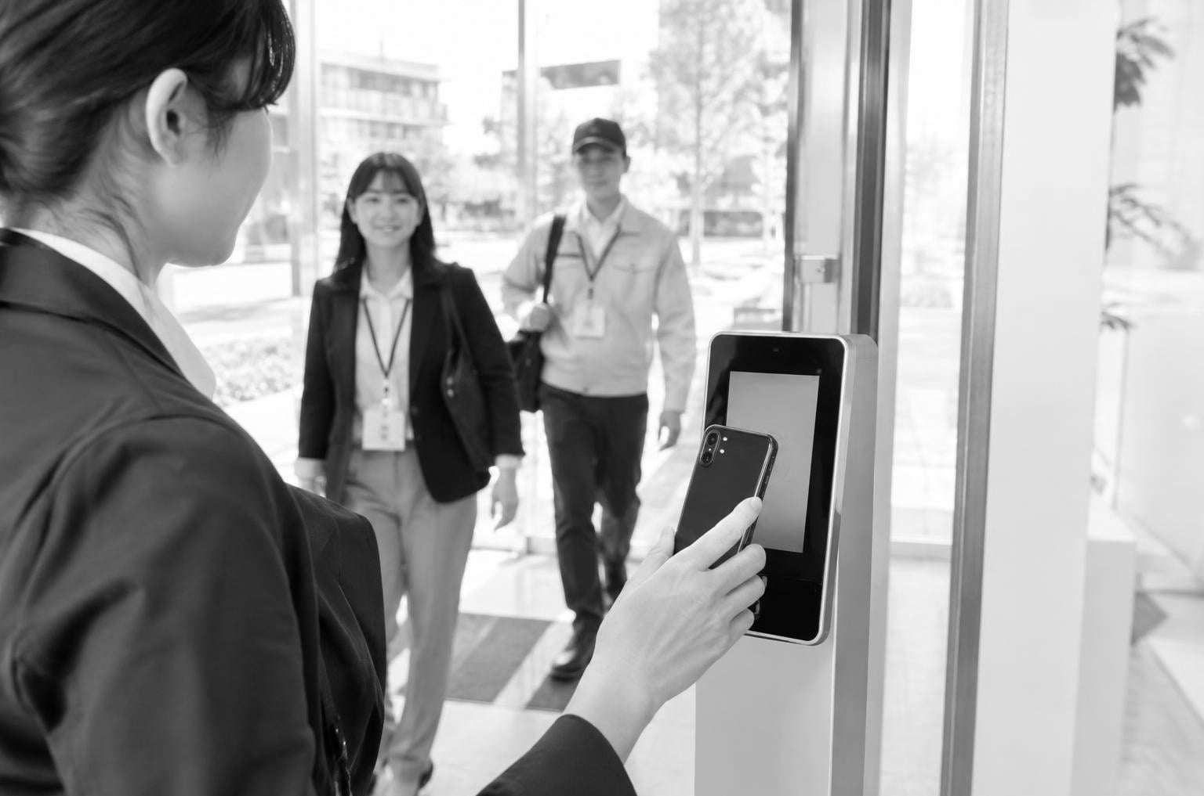
新しい
勤怠管理の仕組み
4月から紙のタイムカードをやめ、
スマートフォンで打刻します。
課題
変化
予定
いまの勤怠管理
スマホで打刻
4月1日に切替

Slide 2

CONTENTS
01
いまの勤怠管理の課題
02
新しい仕組みで変わること
03
切り替えまでの予定
04
皆さんにお願いしたいこと

Slide 3




いまの勤怠管理の課題
ISSUES
集計に時間がかかる
打刻の漏れが多い
総務が毎月3日かけて手で集計
直行直帰の日は後から手書きで直す
残業時間が
すぐ分からない
有給の残りが
分からない
月末まで誰がどれだけ残業か不明
申請のたびに総務へ問い合わせ

Slide 4

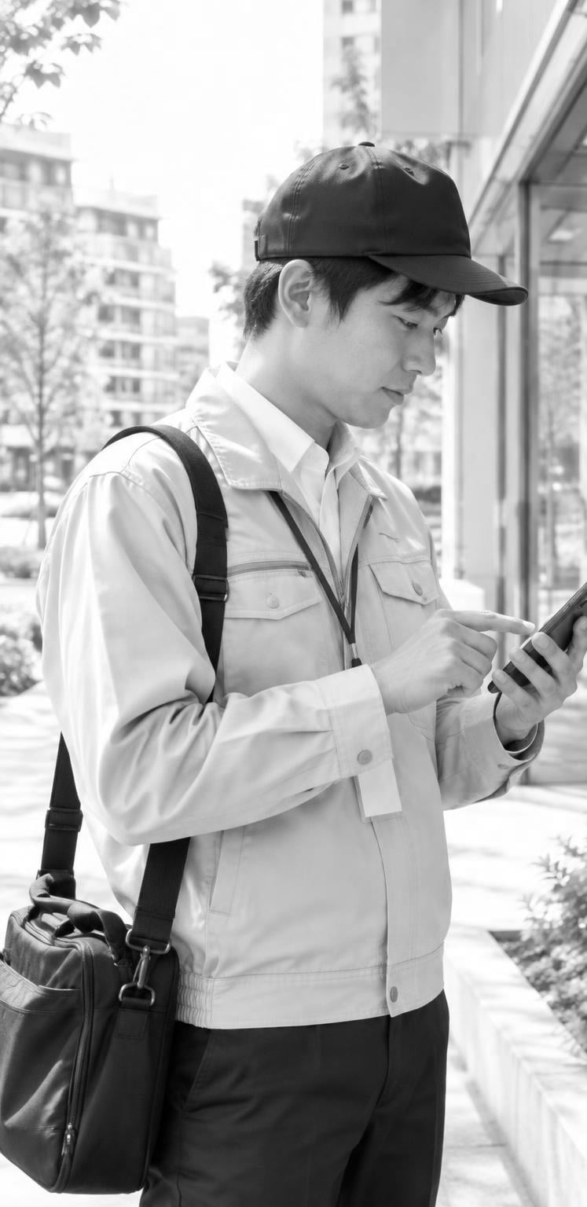
スマホで打刻、
集計は自動
アプリで出勤と退勤を記録します。現場に直行する日も、その場で打刻できます。集計は自動で、総務の作業は毎月3日から半日に減る見込みです。残業時間と有給の残りは、アプリでいつでも自分で確認できます。

Slide 5

TRIAL
RESULTS
営業部30名の試験導入で効果
打刻の漏れ
集計時間
有給問い合わせ
6
3
5
件
日から半日
件
月120件から月6件に
減少
毎月の集計作業が
半日に短縮
月45件から
月5件に減少
試験導入した営業部（30名）の結果。

Slide 6
切り替えまでの予定

Slide 7
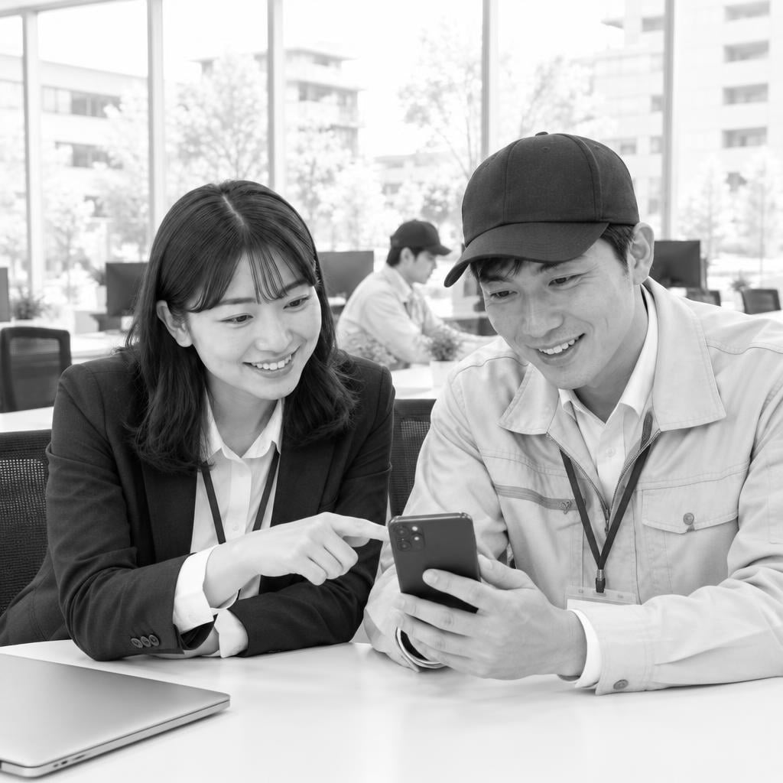
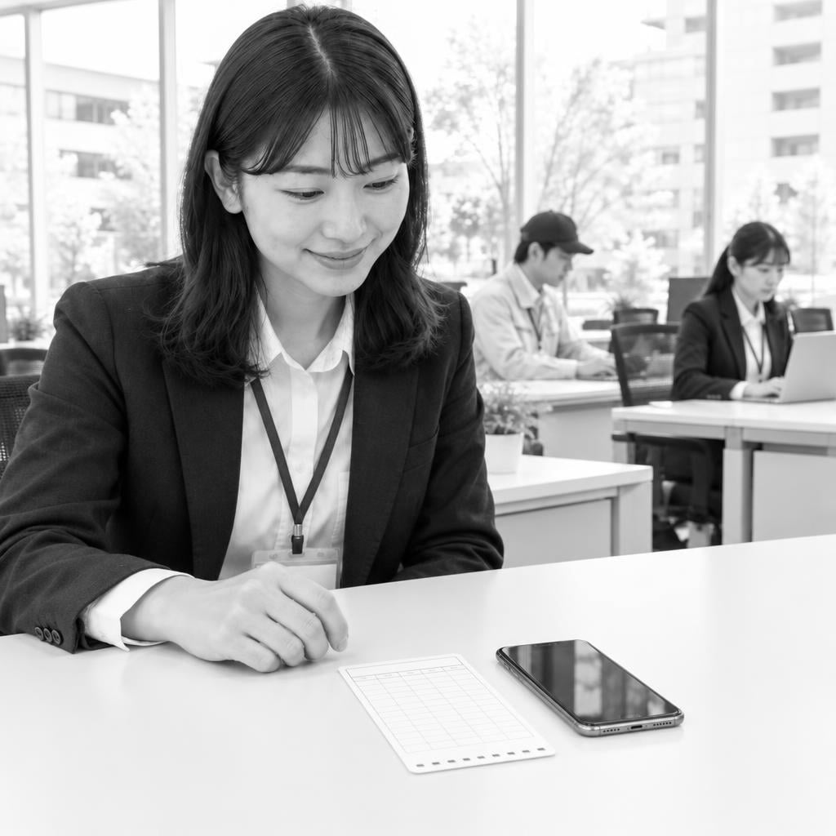
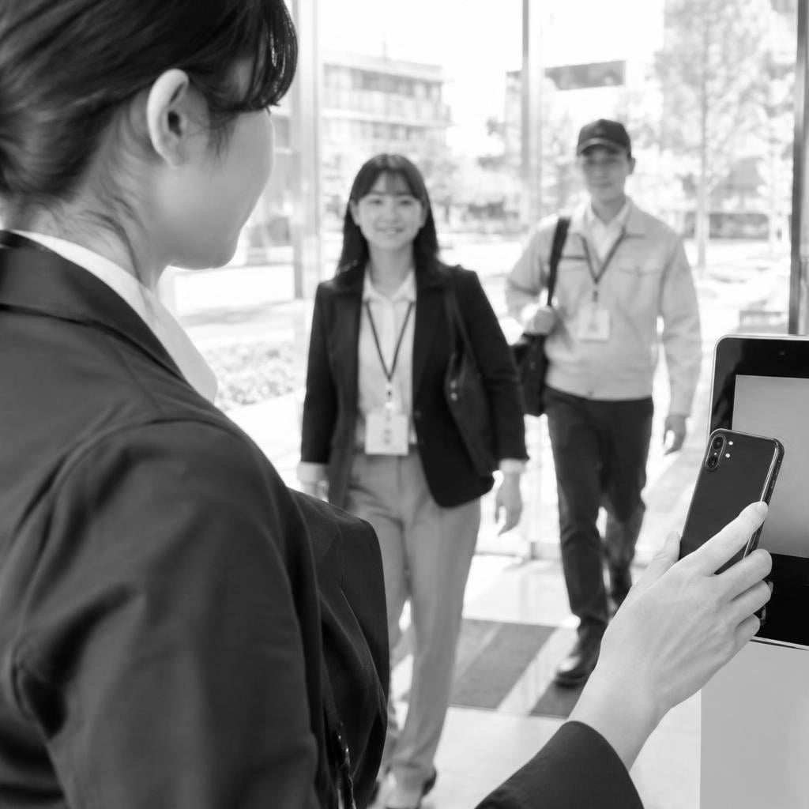

4 STEPS
切り替えは4段階
2月：アプリ配布と
部署説明
3月：紙と
アプリを並行
4月1日：完全に
切り替え
4月末：総務が
初回集計を確認

Slide 8
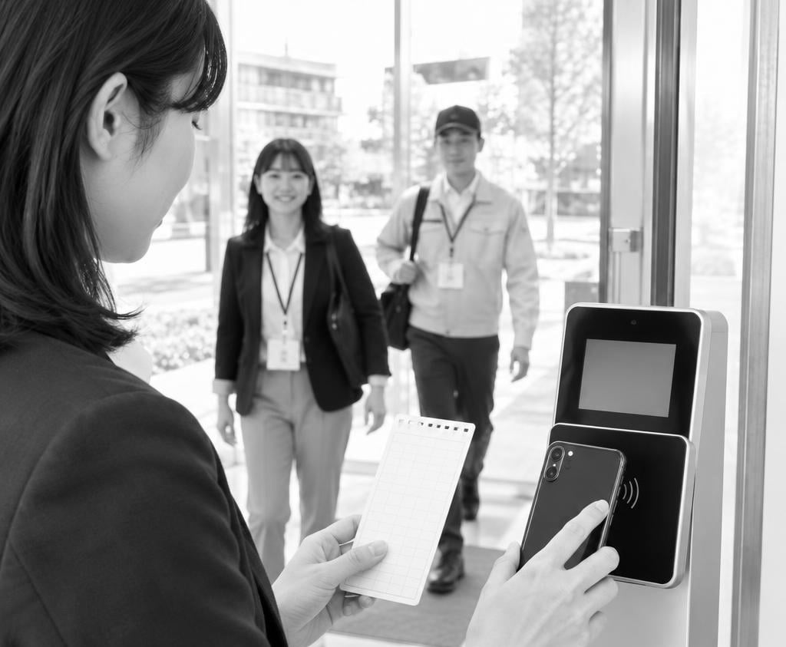
CAUTION
3月は両方で打刻
3月の並行期間は、紙のタイムカードとアプリの両方で打刻してください。どちらか一方だけだと、給与の計算が合わなくなります。

Slide 9
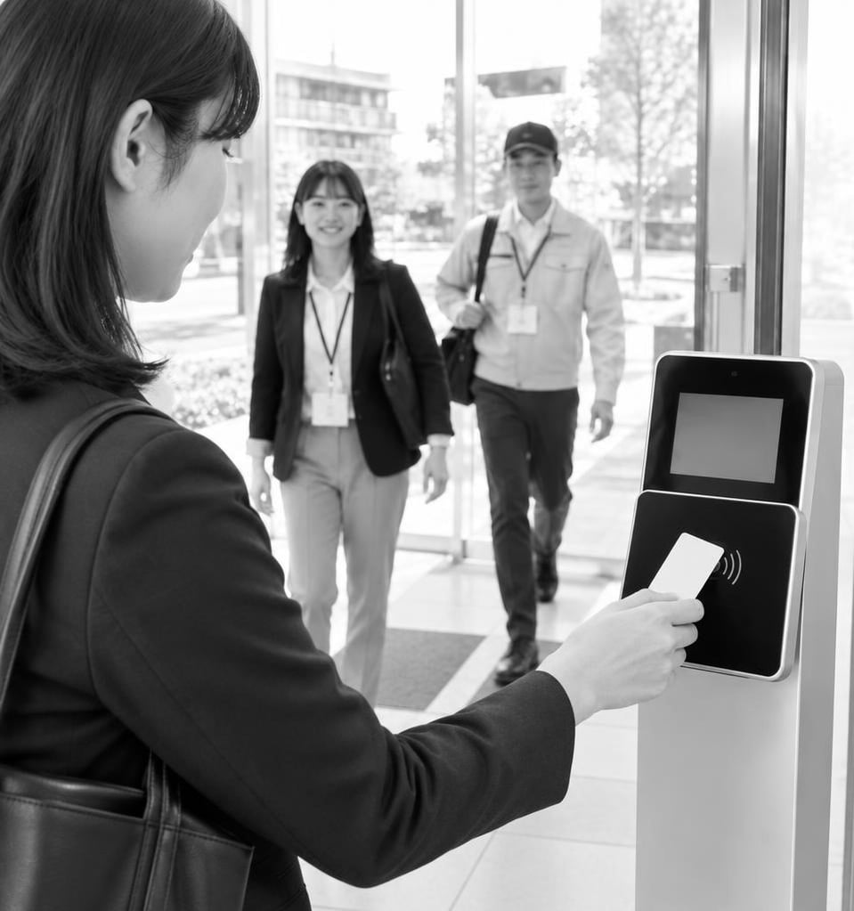
スマホが無い方は
共用端末で
共用端末は各事業所の入口に設置しています。
社員証をかざすだけで打刻できます。
問い合わせは総務部の勤怠担当、または
社内チャット「勤怠切り替え」へ。

Slide 10

分からないことはお気軽に
総務部の勤怠担当、
または勤怠切り替えへ

